Slide 1








HOẠT ĐỘNG TRẢI NGHIỆM
LỚP 4
NÀM
CHỦ ĐỀ 8
EM VÀ CUỘC SỐNG XANH
TUẦN : 29
Giáo Viên: Vũ Thu Thảo

Slide 2

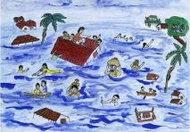
Khởi động
quan sát bức tranh và trả lời câu hỏi: Em có suy nghĩ gì về hình ảnh này?
Notes:
Đó là hình ảnh về những trận lũ lụt, mà nguyên nhân là do sự tàn phá thiên nhiên của con nguời. Vì vậy để bảo vệ cuộc sống của mình và loài người, mỗi người phải có ý thức về vấn đề môi truờng. Để tìm hiểu về vấn đề này chúng ta tiếp tục tìm hiểu chủ đề “Em và cuộc sống xanh”.

Slide 3
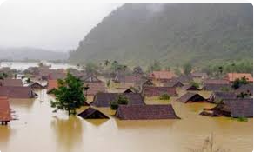
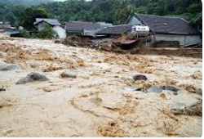
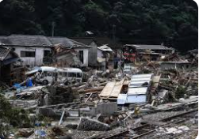
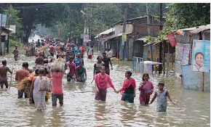
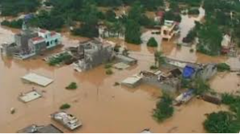
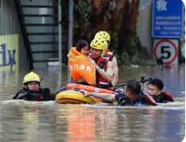
Khởi động

Slide 4
Hoạt động 4:
Trò chơi giải ô chữ về cảnh quan thiên nhiên

Slide 5
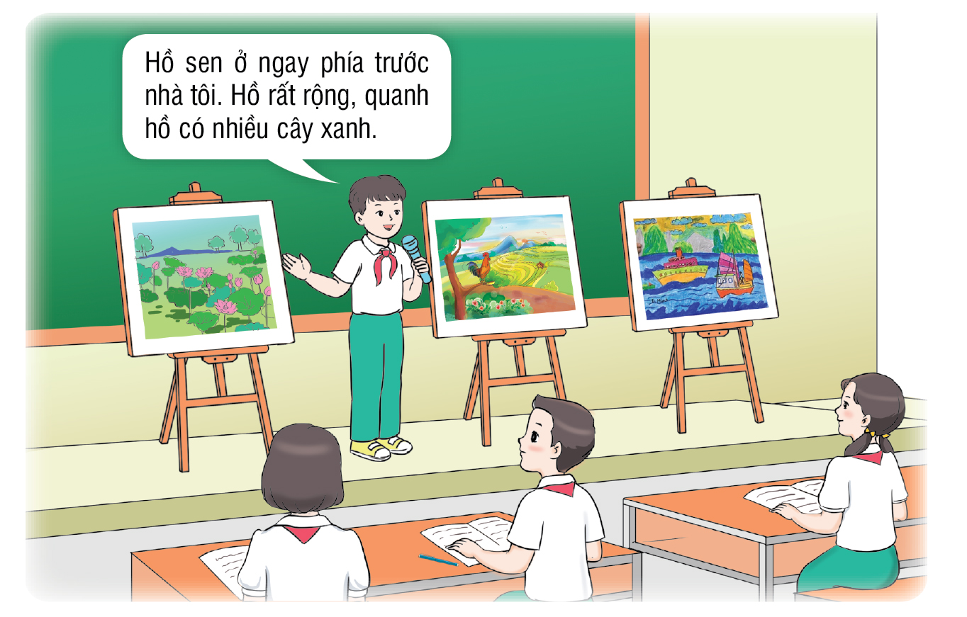
Hoạt động 4: Trò chơi giải ô chữ về cảnh quan thiên nhiên
1. Đọc nhiệm vụ và nội dung gợi ý của hoạt động 4 trong SGK Hoạt động trải nghiệm 4 trang 82.
Làm việc theo nhóm đôi, tìm một số cảnh quan thiên nhiên nổi tiếng của nước ta và giải ô chữ
Notes:
Cách 1: Chơi cá nhân như hình thức vòng “Vượt chướng ngại vật” của chương trình “Đường lên đỉnh Olympia”.
Luật chơi: mỗi HS được phát một lá cờ. GV đọc câu hỏi tương ứng với từng hàng ngang. HS nào phất cờ trước sẽ giành quyền trả lời. Trả lời đúng được 10 điểm, nếu trả lời sai sẽ nhường quyền cho người khác. HS nào trả lời được từ hàng dọc được 50 điểm. Nếu trả lời sai từ hàng dọc sẽ mất quyền tham gia trò chơi.
- Cách 2: Chơi theo đội, từ 6 - 8 HS/đội.
Luật chơi tương tự cách 1 nhưng áp dụng cho đơn vị “đội chơi”. Các đội cùng tìm đáp án và phát cờ giành quyền trả lời.

Slide 6
Hoạt động 5:
Giới thiệu cảnh quan thiên nhiên ở địa phương

Slide 7
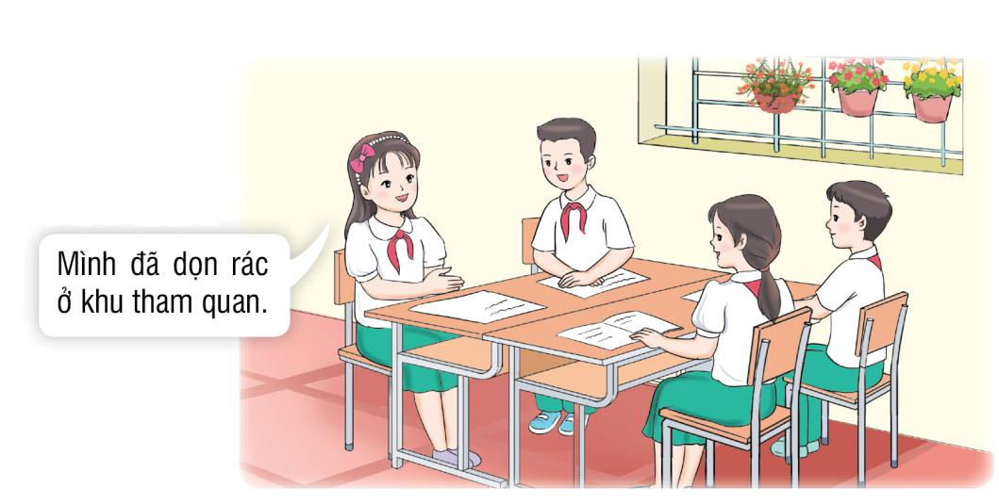
Hoạt động 5: Giới thiệu cảnh quan thiên nhiên ở địa phương
1. Đọc nhiệm vụ của hoạt động 5 trong SGK Hoạt động trải nghiệm 4 trang 83
2. Tổ chức cho các nhóm lần lượt lên báo cáo với chủ đề “Giới thiệu cảnh quan thiên nhiên địa phương”
Notes:
Nội dung: giới thiệu được những nét đặc trưng của cảnh quan, thể hiện niềm tự hào về cảnh đẹp của địa phương.
- Cách thức thể hiện: trình bày ngắn gọn, súc tích, mạch lạc, logic.

Slide 8
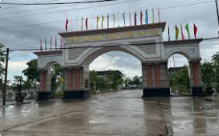
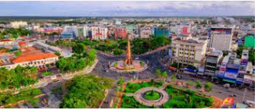
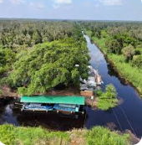
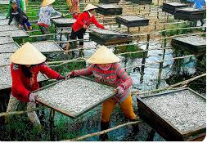
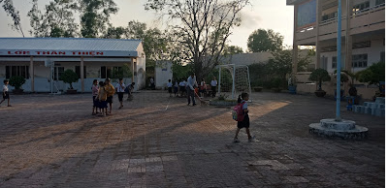
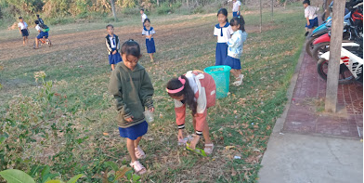
Hoạt động 5: Giới thiệu cảnh quan thiên nhiên ở địa phương

Slide 9
Hoạt động 6:
Báo cáo chăm sóc, bảo vệ cảnh quan thiên nhiên ở địa phương

Slide 10
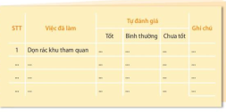
Hoạt động 6: Báo cáo chăm sóc, bảo vệ cảnh quan thiên nhiên ở địa phương
Tổ chức làm việc theo nhóm 4 - 6: Tự đánh giá những việc làm của em và đánh giá những việc bạn em đã làm để góp phần chăm sóc, bảo vệ cảnh quan
Chia sẻ về những việc em đã làm để góp phần chăm sóc, bảo vệ cảnh quan thiên nhiên

Slide 11
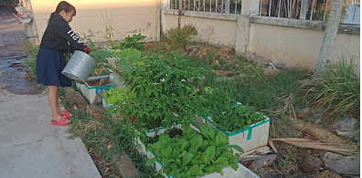
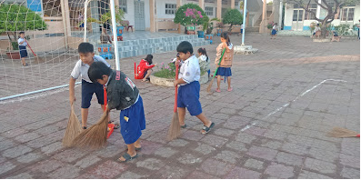
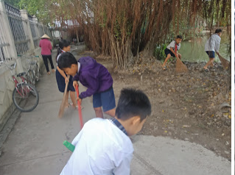
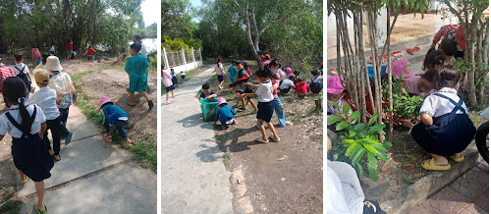
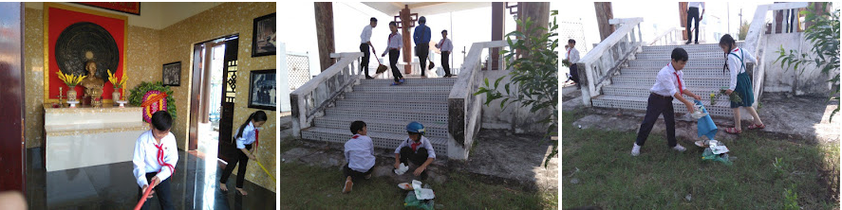
Hoạt động 6: Báo cáo chăm sóc, bảo vệ cảnh quan thiên nhiên ở địa phương
Notes:
Liên Đội trường TH Quảng Phú chăm sóc bảo vệ cảnh quang thiên nhiên ở địa phương

Slide 12

Xin chân thành cảm ơn

